Slide 1




PASEC - PERFORMANCES DU SYSTEME EDUCATIF MALGACHE Compétences et facteurs de réussite au primaire
Restitution du rapport national MADAGASCAR

Slide 2
Sommaire
1
Contexte, objectifs et méthodologie
de l’enquête PASEC
2
Compétences des élèves au primaire : comparaison internationale et comparaison dans le pays
3
Profil des élèves, environnement scolaire et facteurs de réussite
4
Pistes de réflexion et d’action

Slide 3
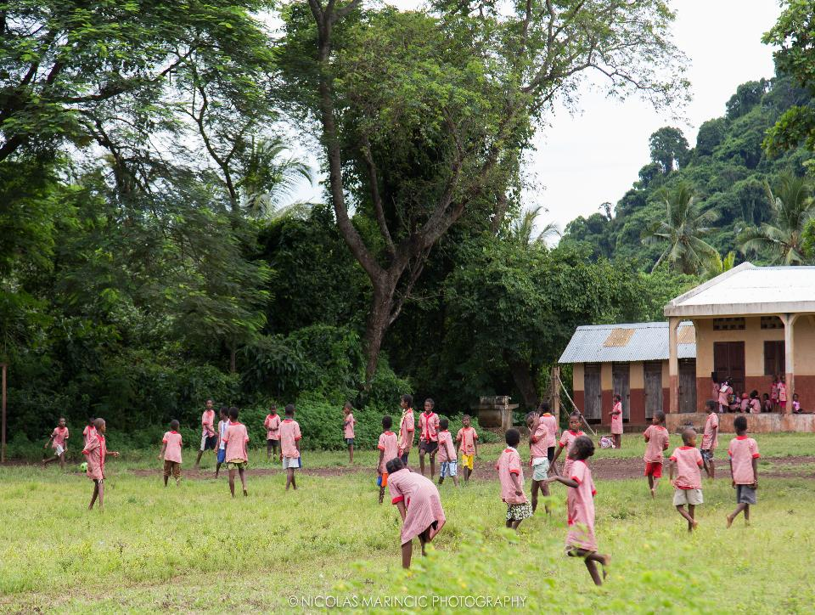
Contexte, objectifs et méthodologie de l’enquête PASEC2014
1

Slide 4


Le PASEC appuie le pilotage des systèmes éducatifs des pays membres de la CONFEMEN
La Conférence des Ministres de l’Education des Etats et Gouvernements de la Francophonie (CONFEMEN) œuvre, depuis sa création en 1960, pour la promotion de l’éducation et de la formation professionnelle et technique.
44 États et gouvernements membres.
3 missions essentielles :
Informer ses membres sur l’évolution des systèmes éducatifs et les réflexions en cours.
Nourrir la réflexion sur des thèmes d’intérêt commun en vue d’actions à mener en coopération.
Animer la concertation entre ministres et experts afin d’élaborer des positions communes et formuler des recommandations pour appuyer les politiques régionales et internationales en matière d’éducation.
Organisation d’évaluations à large échelle sur les acquis au primaire
Informer les pays de la CONFEMEN sur l’évolution des performances des systèmes éducatifs
Expertise scientifique et externe
25 ans d’expérience au service des pays
Nouvelle approche internationale et comparative depuis 2014
Le PASEC repose sur trois piliers :
Des données fiables, des analyses robustes et pertinentes.
Des capacités nationales d’évaluation renforcées.
Des résultats exploités pour le pilotage et les réformes éducatives.

Slide 5
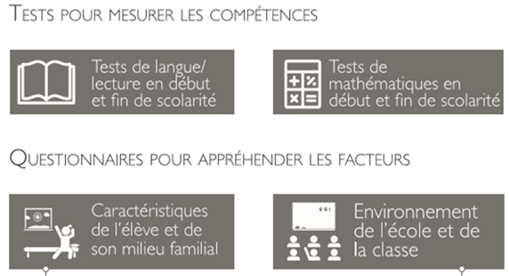
Approche méthodologique PASEC2014
ECHANTILLON REPRESENTATIF DE LA POPULATION SCOLAIRE DES ANNEES ENQUETEES
Les instruments d’enquête, procédures de collecte et les méthodes
d’analyses de données sont standardisés pour tous les pays
et tout au long du processus de l’évaluation afin de garantir la comparabilité internationale des résultats.

Slide 6
Tests PASEC2014
Les tests sont construits sur la base :
d’un consensus autour des programmes nationaux;
des recherches scientifiques et des standards internationaux en didactique et en mesure.
Mesure externe aux systèmes éducatifs orientée sur la mesure d’objectifs pédagogiques communs et partagés.
Ne mesurent pas tous les domaines d’enseignement et toutes les connaissances, compétences et aptitudes attendues dans chacun des pays.
Processus de construction des tests collaboratif avec les pays et des experts nationaux et internationaux qui s’aligne sur les standards internationaux.
Les documents sur les cadres de référence des tests sont disponibles sur pasec.confemen.org, ils présentent en détails la structure et les contenus évalués.

Slide 7
Tests PASEC2014
Test de fin scolarité | Lecture - compréhension de l’écrit | Mathématiques
Epreuve papier crayon En passation collective QCM en autonomie 2 h max par discipline 80 items par discipline | Décodage de mots et de phrases isolés Compréhension de texte Extraire des informations explicites Réaliser des inférences logique Interpréter et combiner des informations | Arithmétique Mesure Géométrie et espace Connaître des concepts Appliquer des procédures Résoudre des problèmes

Slide 8
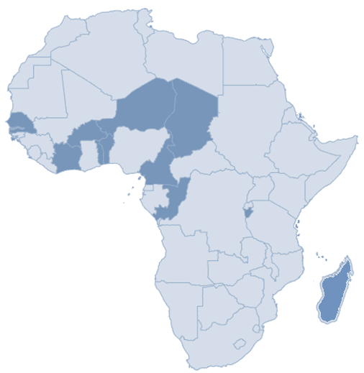
Paramètres internationaux de l’évaluation PASEC2014
Bénin
Burkina Faso
Burundi
Cameroun
Congo
Côte d’Ivoire
Madagascar
Niger
Sénégal
Tchad
Togo
Plus de 1900 écoles
Près de 44000 élèves Avril-mai 2014 (+1)

Slide 9
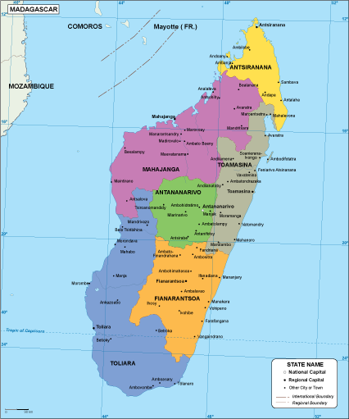
Paramètres de l’enquête à Madagascar
Seule la 5e année a été évaluée
Collecte réalisée en mai 2015
179 écoles sur 180 prévues ont participé à l’évaluation, soit 99% de taux de participation
3115 élèves sur 3230 prévus, soit 97% de taux de participation
L’échantillon a été divisé en six strates correspondant à six provinces permettant de conduire des comparaisons fiables entre ces zones

Slide 10
Les grandes phases de l’évaluation PASEC2014
Phase 1 - Préparation (année 2012-2013)
Cadres conceptuels ; Elaboration instruments ; testing ;
Echantillonnage ;
Formation des équipes nationales
Phase 2 - Collecte, saisie et nettoyage des données (année 2014)
Enquête terrain ;
Formation des équipes nationales
Saisie et nettoyage des données.
Phase 3 - Analyse des données et production du rapport international (année 2015)
Analyse psychométrique des tests ;
Analyse statistique des données + Rapport international ;
Formation des équipes nationales
Phase 4 - Analyse des données et production des rapports nationaux (année 2016)
Analyse statistique des données ;
10 Rapports nationaux + Diffusion des bases de données
Phase 5 – Communication, Rapports techniques ( année 2016)
Cas de Madagascar :
2015: Collecte, saisie et nettoyage des données à Madagascar
2016: Analyse statistique des données + Rapport national

Slide 11

Compétences des élèves au primaire
- comparaison internationale
2a

Slide 12
Le PASEC a conçu des échelles de compétences spécifiques pour chaque discipline et défini un seuil « suffisant » pour présenter les résultats des élèves aux tests.
Niveaux de compétences en lecture
Niveau 4
Niveau 3
Seuil « suffisant » de compétences
Niveau 2
Niveau 1
Sous le niveau 1
Niveaux de compétences en mathématiques
Niveau 3
Niveau 2
Seuil « suffisant » de compétences
Niveau 1
Sous le niveau 1
Le seuil « suffisant » permet de déterminer la part des élèves qui ont une plus grande probabilité de maîtriser -ou non- les connaissances et compétences jugées indispensables pour poursuivre leur scolarité dans de bonnes conditions.

Slide 13
Lecture en fin de scolarité
Niveaux | Scores minimums des élèves | Répartition internationale des élèves dans les niveaux de l’échelle | Répartition nationale des élèves malgaches dans les niveaux de l’échelle | Description des compétences
Niveau 4 | 595,1 | 17,1 % | 4,2 % | Les élèves peuvent effectuer un traitement de texte global pour tirer parti de textes narratifs, informatifs et de documents.
Niveau 3 | 518,4 | 25,6 % | 13,0 % | Les élèves sont capables de combiner deux informations explicites dans un passage de document ou de réaliser des inférences simples dans un texte narratif ou informatif.
Seuil « suffisant » de compétences
Niveau 2 | 441,7 | 27,7 % | 39,7 % | Les élèves mobilisent leur capacité de décodage orthographique pour identifier et comprendre des mots isolés issus de leur vie quotidienne. Ils sont également en mesure de localiser des informations explicites dans des textes courts
Niveau 1 | 365,0 | 21,2 % | 37,4 % | Les élèves ont développé des capacités de décodage et sont capables de les mobiliser pour comprendre des mots isolés issus de leur vie quotidienne
Sous le niveau 1 | 72,1 | 8,4 % | 5,8 % | Les élèves qui se situent à ce niveau ne manifestent pas les compétences mesurées par ce test en langue d’enseignement. Ces élèves sont en difficulté sur les connaissances et compétences du niveau 1.

Slide 14
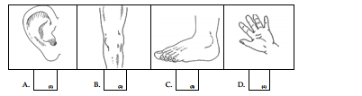
Langue en fin de scolarité
Exemples d’items de test (1/2)
Niveau 1
Compétence : décoder et reconnaître une information dans un mot isolé
«Question :
« Coche la case où tu vois un pied. »

Slide 15
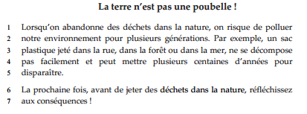
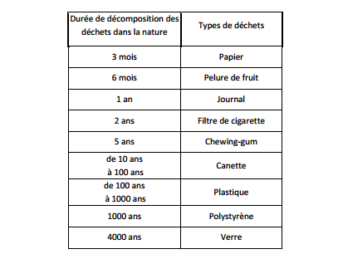
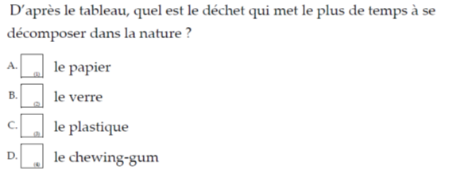
Langue en fin de scolarité
Exemples d’items de test (2/2)
Niveau 4
Compétence : lire un document pour interpréter et combiner des informations

Slide 16
Mathématiques en fin de scolarité
Niveaux | Scores minimums des élèves | Répartition internationale des élèves dans les niveaux de l’échelle | Répartition nationale des élèves malgaches dans les niveaux de l’échelle | Description des compétences
Niveau 3 | 609,6 | 14,7 % | 4,7 %, | Les élèves sont en mesure de répondre à des questions d’arithmétique et de mesure nécessitant d’analyser des situations, généralement présentées sous forme d’un texte court de deux à trois lignes, pour dégager la ou les procédures à mobiliser. En arithmétique, ils peuvent résoudre des problèmes impliquant des fractions ou des nombres décimaux.
Niveau 2 | 521,5 | 26,3 % | 16,0 % | Les élèves sont en mesure de répondre à des questions brèves d’arithmétique, de mesure et de géométrie recourant aux trois processus évalués : connaître, appliquer et raisonner. Certaines questions font appel à une connaissance factuelle ou à une procédure spécifique ; d’autres nécessitent d’analyser la situation pour déterminer l’approche pertinente.
Seuil « suffisant » de compétences
Niveau 1 | 433,3 | 31,8 % | 41,2 % | Les élèves peuvent répondre à des questions très brèves, faisant explicitement appel à une connaissance factuelle ou à une procédure spécifique. En arithmétique, ils sont capables d’effectuer les quatre opérations de base avec des nombres entiers et pouvant nécessiter un calcul écrit avec retenue.
Sous le niveau 1 | 68,1 | 27,2 % | 38,2 % | Les élèves qui se situent à ce niveau ne manifestent pas les compétences mesurées par ce test dans la langue de scolarisation. Ces élèves sont en difficultés sur les connaissances et compétences du niveau 1.
Notes:
→ 8 élèves malgaches sur 10 ne disposent pas des compétences suffisantes en mathématiques ; contre 6 élèves sur 10 au niveau international.
→ 38,2 % des élèves malgaches ne manifestent pas les compétences mesurées par le test de mathématiques. Ces élèves ont des difficultés sur des connaissances de fin du premier cycle primaire (soustraction avec retenue sur des nombres entiers au-dessus de 1000).

Slide 17
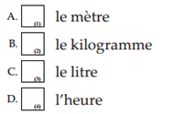
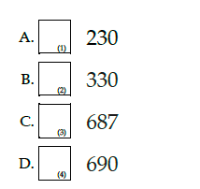
Mathématiques en fin de scolarité
Exemples d’items de test
Niveau 1
Niveau 3
Compétence : connaître les unités de mesure de la vie courante
Compétence : raisonner sur un calcul pré algébrique
Question :
« Quelle unité utilises-tu pour mesurer la longueur de la salle de classe ? »
Question :
« On multiplie un nombre par 3, on ajoute 100 on obtient 790. Quel est ce nombre ? »

Slide 18
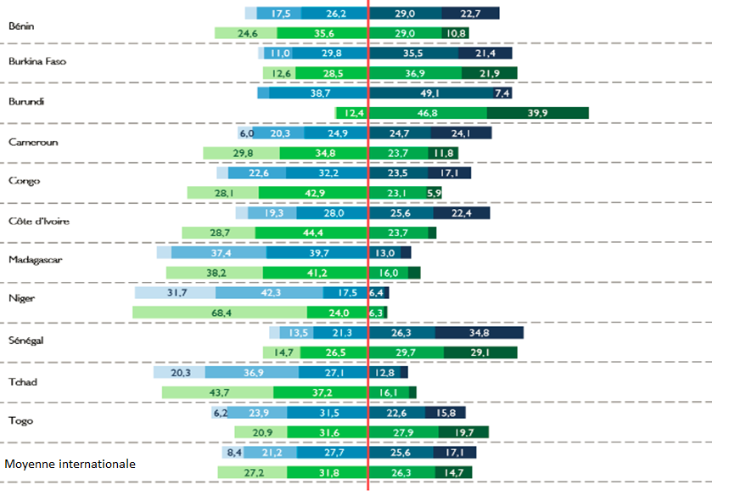
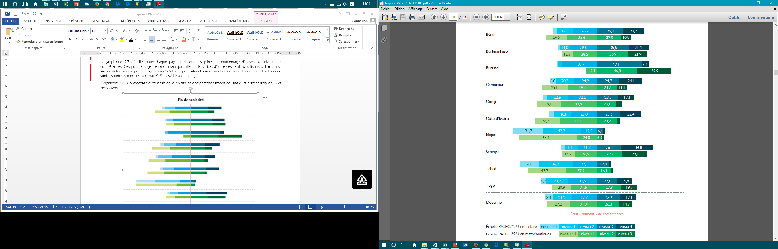
Les résultats des élèves malgaches en fin de scolarité comparativement aux autres pays PASEC2014

Slide 19
Comparaison des scores moyens de Madagascar en lecture et en mathématiques avec les autres pays
 | Pays avec un score moyen statistiquement supérieur à celui de Madagascar | Pays avec un score moyen statistiquement égal à celui de Madagascar | Pays avec un score moyen statistiquement inférieur à celui de Madagascar
Lecture | Bénin, Burkina Faso, Burundi, Cameroun, Congo, Côte d’Ivoire, Sénégal, Togo | --- | Niger, Tchad
Mathématiques | Bénin, Burkina Faso, Burundi, Cameroun, Sénégal, Togo | Côte d’Ivoire, Congo, Tchad | Niger

Slide 20

Compétences des élèves au primaire – comparaison dans le pays
2b

Slide 21
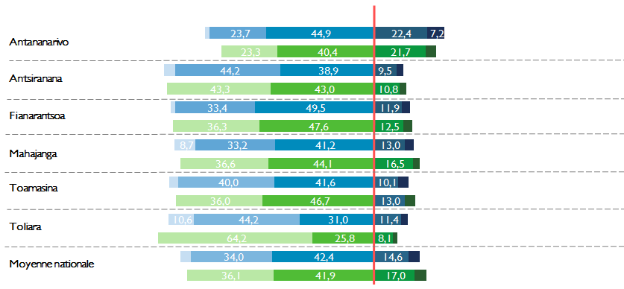
Résultats des élèves par province en fin de scolarité

Slide 22
Écarts de performance entre chaque province et le score moyen national
en fin de scolarité
Lecture
Mathématiques
 | Significatif | Non significatif |  |  | Significatif | Non significatif

Slide 23

3
Profil des élèves, environnement scolaire et facteurs de réussite

Slide 24
Redoublement
Graphique : Répartition des élèves en fonction du nombre de redoublements
 | L’élève n’a jamais redoublé | L’élève a redoublé une fois | L’élève a redoublé deux fois | L’élève a redoublé plus de deux fois

Slide 25
Redoublement
Graphique : scores moyens des élèves en fonction du redoublement et différence de scores
L lecture |  | ■ Significatif ■ Non significatif |  |  |  | M Maths |  | ■ Significatif ■ Non significatif
■ | L’élève a redoublé une fois |  | • | L’élève n’a jamais redoublé |  | ■ | L’élève a redoublé une fois |  | • | L’élève n’a jamais redoublé

Slide 26
Genre
Graphique : écarts des scores en lecture et maths entre filles et garçons
 | Significatif | Non significatif |  |  | Significatif | Non significatif

Slide 27
Préscolaire
Graphiques : écarts des scores en lecture et maths en faveur des élèves
ayant fréquenté le préscolaire
Ecarts des scores de lecture
Ecarts des scores de maths

Slide 28
Graphiques : répartition (en %) selon le nombre d’élèves par manuel en fin de scolarité
Disponibilité des manuels scolaires
Manuels de lecture Manuels de mathématiques
Aucun manuel |  | Aucun manuel
Un manuel par élève |  | Un manuel par élève
Un manuel pour deux élèves |  | Un manuel pour deux élèves
Un manuel pour trois élèves et plus |  | Un manuel pour trois élèves et plus

Slide 29
Formation professionnelle initiale des enseignants
Graphique : Répartition des élèves selon la durée de la formation professionnelle initiale de l’enseignant
 | Aucune formation | Moins de six mois | Un an | Deux ans et plus

Slide 30
Public vs privé
Graphique : performances des élèves en lecture et en mathématiques selon le type d’école fréquentée
L lecture |  | ■ Significatif ■ Non significatif |  |  |  | M Maths |  | ■ Significatif ■ Non significatif
■ | Ecole privée |  | • | Ecole publique |  | ■ | Ecole privée |  | • | Ecole publique

Slide 31
Quelques résultats supplémentaires
Les élèves des zones urbaines ont de meilleurs résultats que ceux des zones rurales, toutes choses étant égales par ailleurs.
L’indice de ressources pédagogiques de l’école est positivement associé à des performances scolaires plus élevées tant en lecture qu’en mathématiques.
La taille de la classe est négativement corrélée avec les performances des élèves.
Les élèves qui fréquentent des classes où le niveau socioéconomique moyen est élevé sont plus performants en lecture et en mathématiques que les ceux fréquentant à les classes où le niveau socioéconomique est plus faible.

Slide 32
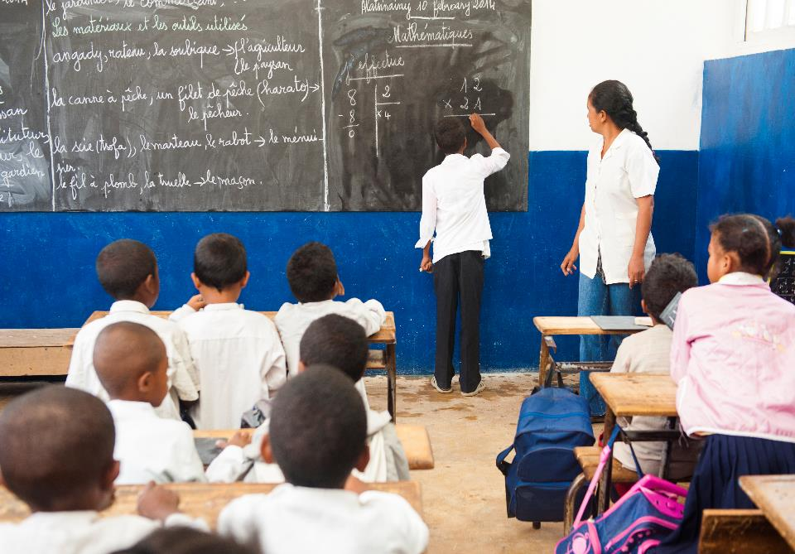
Pistes de réflexion et d’action
4

Slide 33
PASEC : 4 pistes de réflexion et d’action
1
Améliorer les possibilités d’apprentissage des disciplines fondamentales dès les premières années du primaire pour tous
2
Améliorer la disponibilité, l’allocation, le suivi et la régulation des ressources éducatives surtout dans des zones prioritaires
3
Renforcer les compétences des enseignants et des encadreurs
4
Renforcer la disponibilité des données sur les apprentissages dans le suivi de la qualité, du niveau local au niveau central
6
6

Slide 34
PASEC : 4 pistes de réflexion et d’action
1
Améliorer les possibilités d’apprentissage des disciplines fondamentales dès les premières années du primaire pour tous
Généraliser une année de préscolaire dans les écoles primaires publiques ;
Renforcer la priorisation des objectifs pédagogiques fondamentaux dans le curriculum des premiers apprentissages ;
Intégrer des mécanismes de suivi et de remédiation dans les leçons le plus tôt possible dans la scolarité ;
6
6

Slide 35
PASEC : 4 pistes de réflexion et d’action
1
Améliorer les possibilités d’apprentissage des disciplines fondamentales dès les premières années du primaire pour tous
Promouvoir la mise en place de dispositifs de soutien scolaire supplémentaires et gratuits pour les élèves en difficultés ;
Sensibiliser les acteurs sur les conséquences du redoublement et l’importance du soutien scolaire (en termes d’efficacité pédagogique, de coût, de rétention, d’accès et d’équité) ;
6
6

Slide 36
PASEC : 4 pistes de réflexion et d’action
2
Améliorer la disponibilité, l’allocation, le suivi et la régulation des ressources éducatives surtout dans des zones prioritaires
Définir et cibler des zones prioritaires
Réduire les dysfonctionnements institutionnels qui diminuent chaque année les temps d’enseignement et d’apprentissage ;
Faire parvenir les dotations aux écoles avant la rentrée scolaire
Réfléchir à de nouveaux mécanismes pour renforcer l’acheminement des ressources éducatives et des équipements jusque dans les écoles;
Renforcer la dotation manuel/élèves dans des zones prioritaires ;
6
6

Slide 37
PASEC : 4 pistes de réflexion et d’action
2
Améliorer la disponibilité, l’allocation, le suivi et la régulation des ressources éducatives surtout dans des zones prioritaires
Réfléchir aux mécanismes qui permettraient un renforcement du contrôle des ressources éducatives jusqu’au niveau des classes et leur régulation au cours de l’année en fonction des besoins identifiés ;
Mettre à disposition des élèves dans les classes tous les manuels disponibles dans les écoles et inciter les écoles à donner la possibilité aux élèves d’amener des livres et des cahiers d’activités à la maison.
6
6

Slide 38
PASEC : 4 pistes de réflexion et d’action
3
Renforcer les compétences des enseignants et des encadreurs
Augmenter la capacité d'accueil de l'INFP et de ses centres régionaux en les dotant de nouvelles salles de formation et de nouveaux formateurs ayant les qualifications nécessaires ;
Réformer les contenus des examens nationaux pour l'obtention de diplômes pédagogiques ;
Prioriser la possession d’un diplôme pédagogique lors des futurs recrutements d'enseignants surtout dans le public ;
Renforcer les capacités des directeurs d'écoles en matière d’animation pédagogique des équipes d’enseignants ;
6
6
6

Slide 39
PASEC : 4 pistes de réflexion et d’action
3
Renforcer les compétences des enseignants et des encadreurs
Sensibiliser les différents acteurs sur la nécessité de mettre la priorité sur les premières années de scolarisation qui conditionne l’évolution de la performance des élèves tout au long du primaire ;
Mettre les enseignants les mieux formés dans les premières années de scolarisation ;
Revoir les contenus des dispositifs de formation en prenant plus en compte les priorités et les finalités qui seront accordées aux disciplines fondamentales et aux premiers apprentissages ;
Revoir les règles d’évaluation des établissements en tenant compte du niveau des élèves et de leur progression dans les premiers apprentissages ;

Slide 40
PASEC : 4 pistes de réflexion et d’action
3
Renforcer les compétences des enseignants et des encadreurs
Former davantage de conseillers pédagogiques et mieux les accompagner dans leurs missions ;
Mettre en place un dispositif national de renforcement des compétences linguistiques des enseignants et des directeurs en malagasy et en français ;
Mettre en place un système de capitalisation des acquis de formation pour assurer une meilleure gestion des carrières des enseignants et des directeurs ayant le niveau de compétences requis.
6
6
6

Slide 41
PASEC : 4 pistes de réflexion et d’action
4
Renforcer la disponibilité des données sur les apprentissages dans le suivi de la qualité, du niveau local au niveau central
Renforcer les capacités des acteurs pour développer des outils standardisés de suivi et d’évaluation des compétences fondamentales et intégrer ces résultats dans les tableaux de bord des écoles, des ZAP, des CISCO et des services centraux ;
Encourager les enseignants à faire des évaluations formatives fréquentes dans leur classe pour remédier aux éventuelles difficultés des élèves ;
Renforcer les stratégies de vulgarisation et de dissémination des résultats des évaluations des acquis à tous les niveaux des structures déconcentrées.

Slide 42
Rendez-vous à la prochaine évaluation PASEC2019

Slide 43
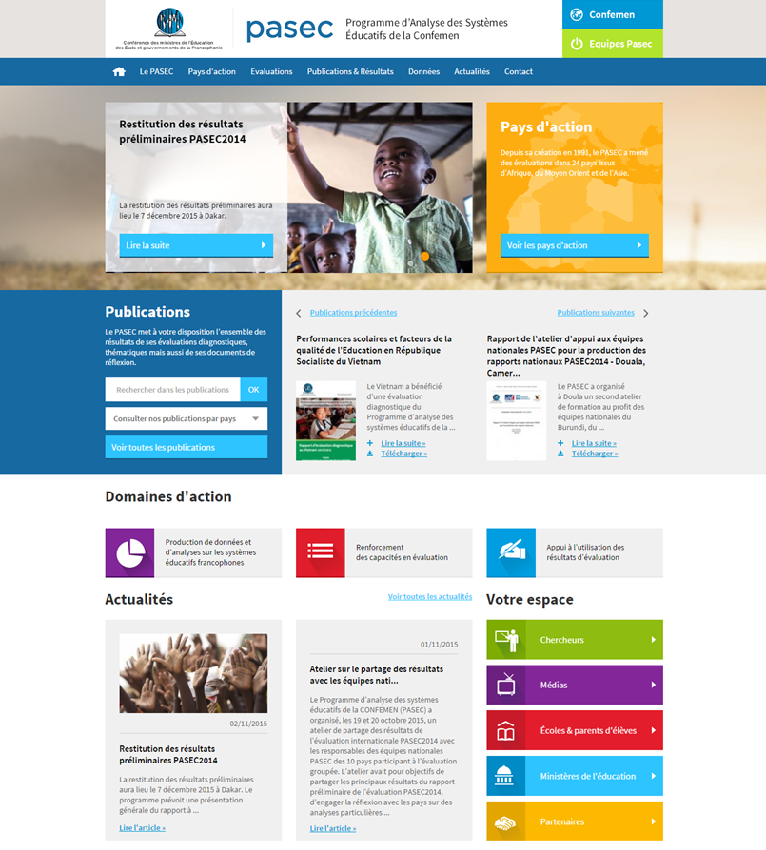
Merci pour votre aimable attention
Le site internet du PASEC facilite l’accès aux données et publications et la communication avec les parties prenantes :
www.pasec.confemen.org

